Slide 1
UHVATI NORMU ZA FORMU Tjedan cjeloživotnog učenja
Izradili učenici 4.a uz pomoć učiteljice

Slide 2
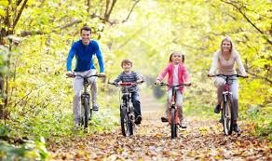
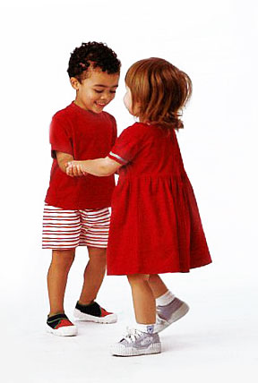
Važnost vježbanja
Zdravlje
Znanje
Razvoj
Kondicija
Zabava
Nova prijateljstva

Slide 3
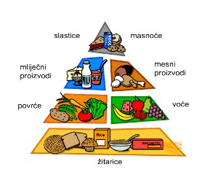
Prehrana i vježbanje
Raznolika
Umjerena
Vitamini i minerali
Bjelančevine
Ugljikohidrati
Tekućina VODA
Šećeri i masti

Slide 4
Cjeloživotno učenje
Čini nas:
… pametnijima
… znatiželjnijima
…sretnijima
…boljima
…zdravijima
… spretnijima

Slide 5
Cjeloživotno učenje
To je:
…učenje za cijeli život
…učenje za svakoga
… učenje o različitim stvarima i temama
Nije određeno godinama ni dobi

Slide 6
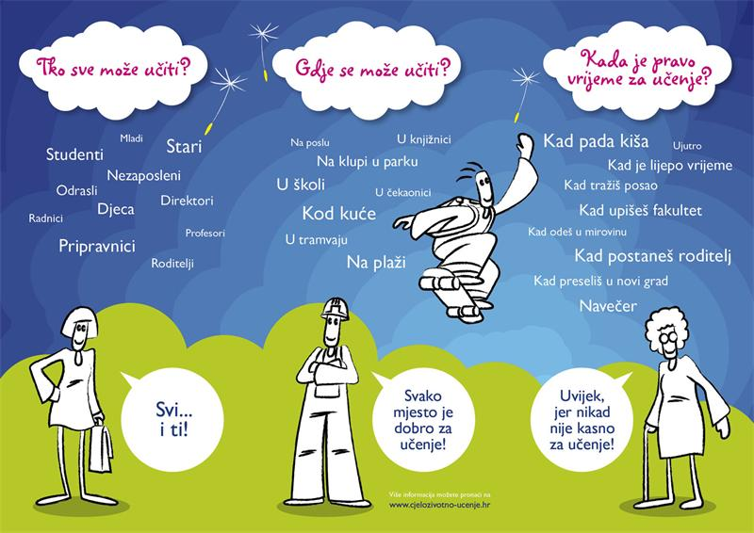
Cjeloživotno učenje

Slide 7
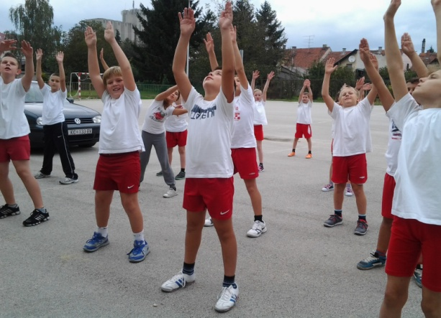
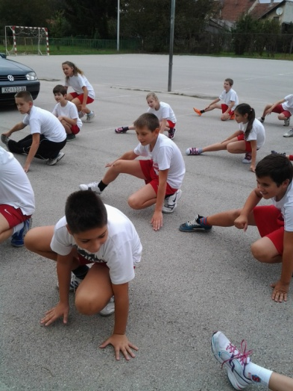
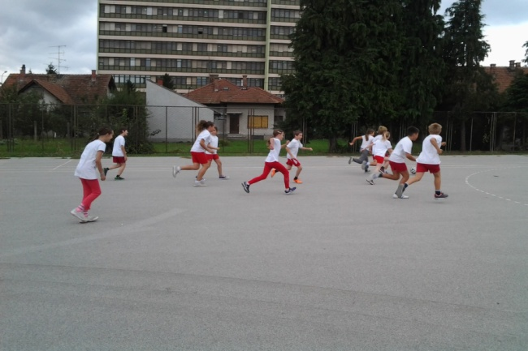
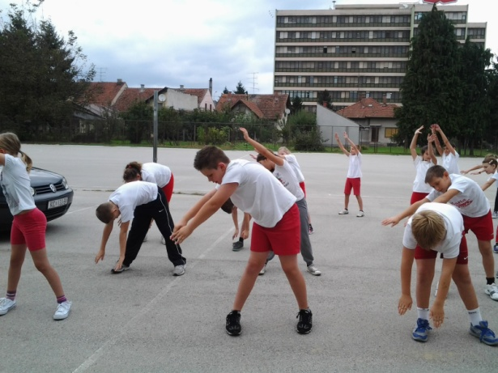
Cjeloživotno učenje
A sad …..
IDEMO UČITI!
IDEMO VJEŽBATI !

